Slide 1

Smartgrid
Ramon, Leon en Layla
Notes:
Leon: voorstellen

Slide 2
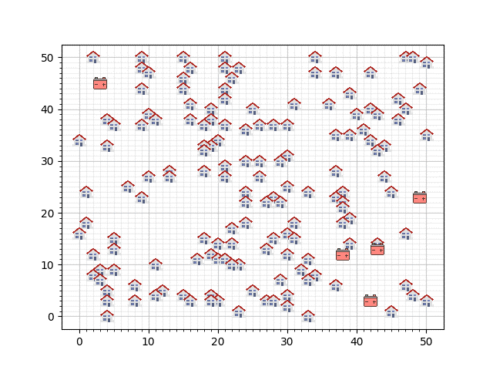
DE CASE
Wijken met huizen met zonnepanelen en batterijen
Elk huis moet verbonden zijn aan een batterij
Huizen hebben output, batterijen hebben capaciteit
Overschot aan capaciteit zorgt voor speling
Notes:
Leon

Slide 3
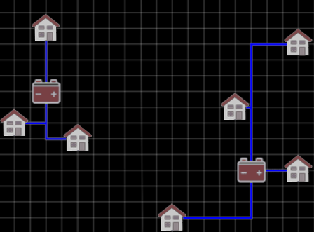
DE CASE
Kabelsegment kost €9, batterij €5000
Doel: de kosten zo laag mogelijk houden
Kabels naar dezelfde batterij mogen gedeeld worden
Upper bound: €149.200
25.000 + 9 x 150 x 92
Lower bound: €26350
25.000 + 9 x 150 x 1
Notes:
Leon

Slide 4
RANDOM ALGORITME
Deelopdracht 1 en 2
Verdeel random huizen over batterijen
Als batterij vol is
Ga naar volgende batterij
Ga door tot alle huizen verbonden zijn
Notes:
Leon

Slide 5
GREEDY ALGORITME
Kortste afstand eerst (Manhattan distance)
Verbonden huis en kabels gezien als verlengde van batterij (= power source)
Geen oplossing?
Verwijder random huizen (n step backs)
Probeer opnieuw aan te leggen
Notes:
Ramon

Slide 6
FIND NEAREST
Zoekt vanuit random huizen naar dichtstbijzijnde verbinding
Snel depth-first, greedy algoritme
Verbind aan dichtsbijzijnde, mogelijke power source
Spreiding van batterijen heeft invloed op verbindingen
Kabels soms onhandig aangelegd
Komt door volgorde van aanleggen
Kunnen kunnen opnieuw aangelegd
Notes:
Layla

Slide 7
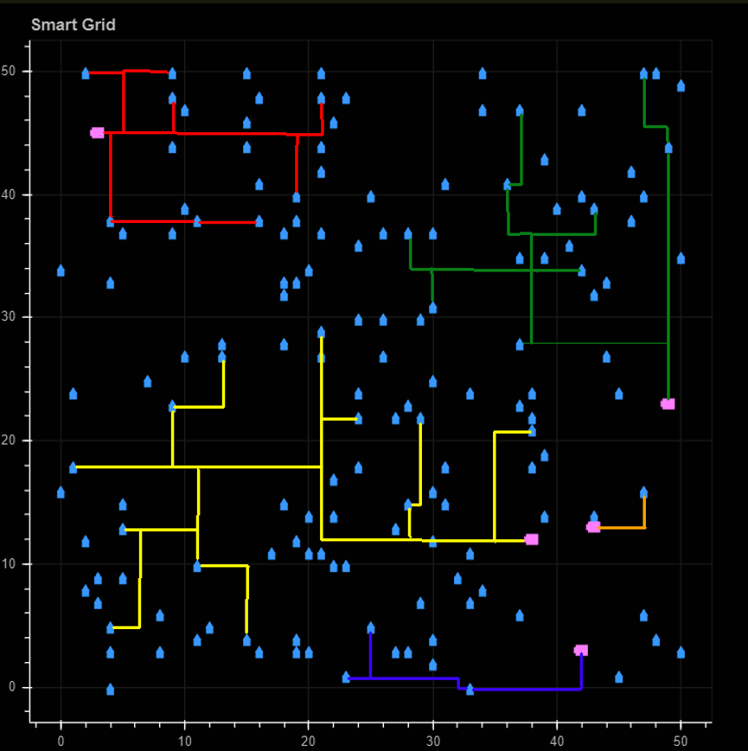
FIND NEAREST
Zoekt vanuit random huizen naar dichtstbijzijnde verbinding
Snel depth-first, greedy algoritme
Verbind aan dichtsbijzijnde, mogelijke power source
Spreiding van batterijen heeft invloed op verbindingen
Kabels soms onhandig aangelegd
Komt door volgorde van aanleggen
Kunnen kunnen opnieuw aangelegd
Notes:
Layla

Slide 8
HEURISTIEKEN
Kortste afstand pakken
Langste afstand pakken
Kabels eerst in x-richting leggen
Kabels eerst in y-richting leggen
Kabels afwisselend (trapsgewijs) leggen
FindNearest met kabels opnieuw gelegd
Notes:
Ramon

Slide 9
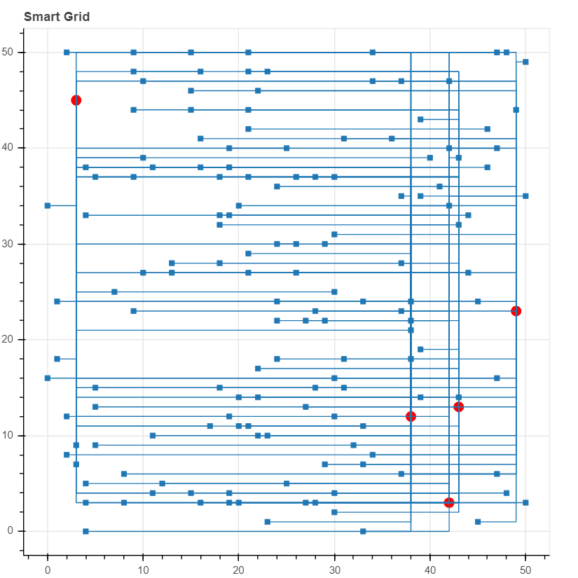
RANDOM RESULTAAT
Wijk 1
€76084

Slide 10
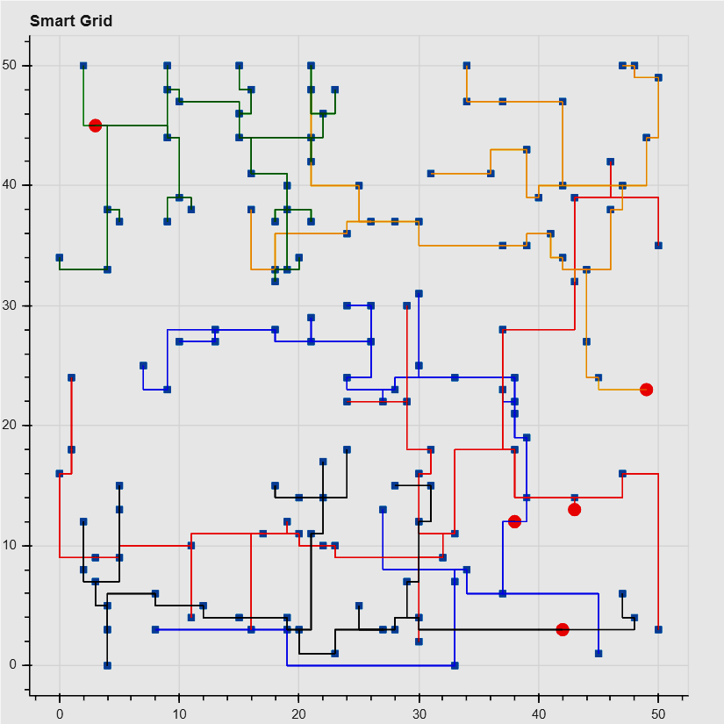
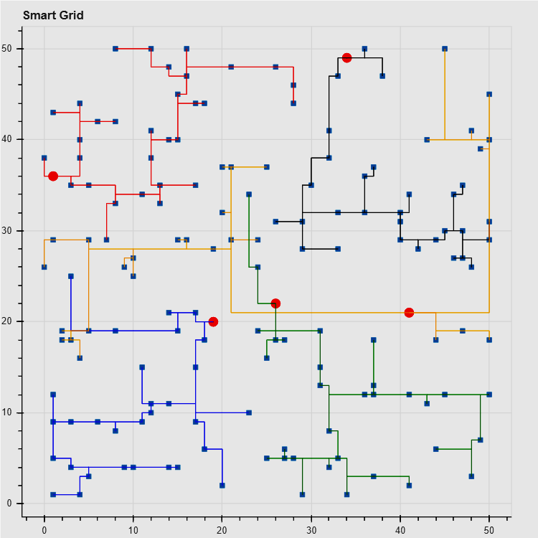
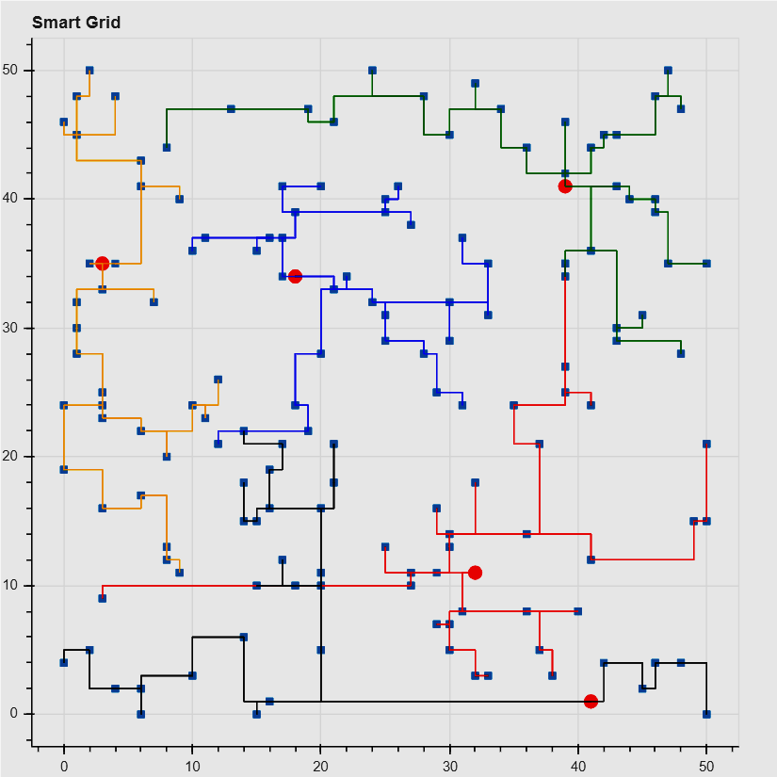
BESTE RESULTATEN
Wijk 1
€28744
Greedy
3000 iteraties
70 steps back
Wijk 2
€28717
Greedy
3000 iteraties
40 steps back
Wijk3
€29140
FindNearest
3000 iteraties

Slide 11
STEPS BACK HEURISTIEK
Wijk 1
A*
Notes:
Ramon

Slide 12
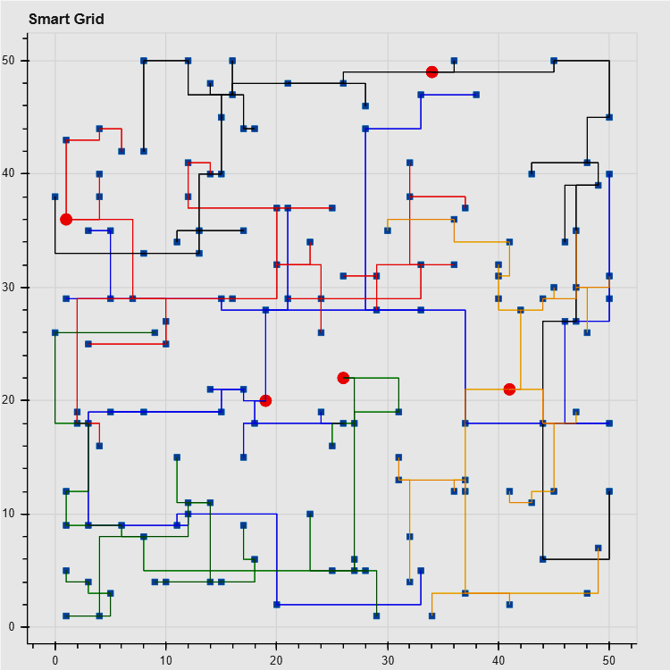
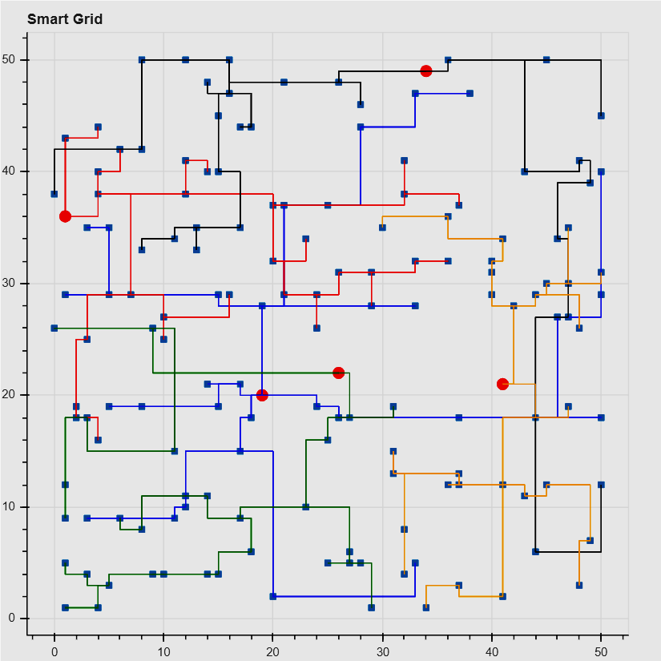
Wijk 2, FindNearest
Kabels aanleggen, verwijderen, opnieuw aanleggen
€32209
Vóór opnieuw aanleggen
€31471
Na opnieuw aanleggen
Notes:
Layla

Slide 13
€1,379.25
Gemiddeld verschil na opnieuw aanleggen
€32209
Vóór opnieuw aanleggen
€31471
Na opnieuw aanleggen
Notes:
Layla

Slide 14
CONCLUSIE
Beste aanpak afhankelijk van wijk
Verschil in ligging
Verschil in outputs
Wijk 2 is altijd stabiel
€28717 laagste prijs
Verschil in aantal steps back: prijsverschil miniem
Run time langer bij meer steps back
Notes:
Leon

Slide 15
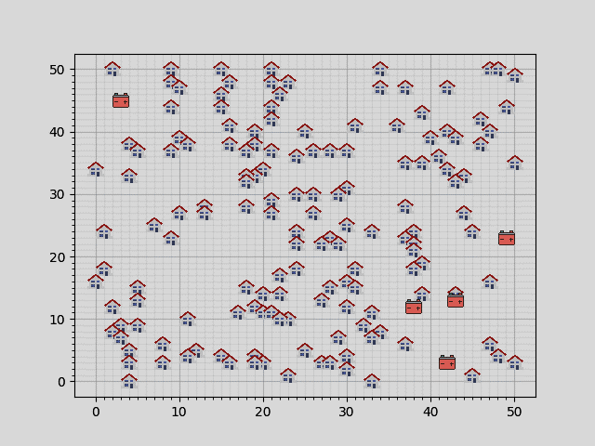
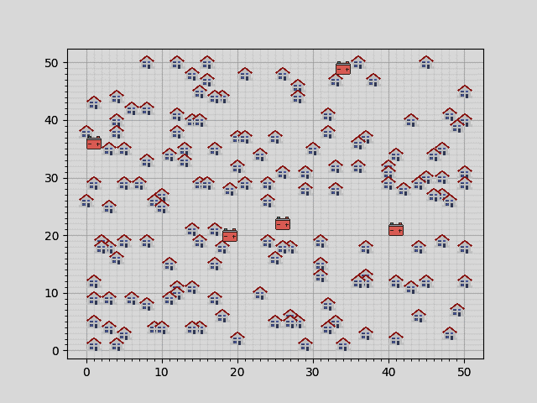
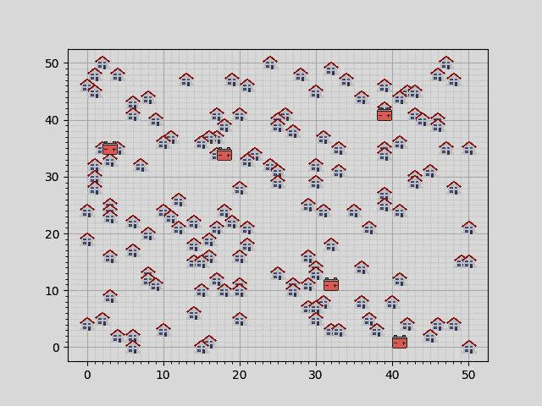
Wijk 1
Wijk 2
Wijk 3
Notes:
Leon

Slide 16
CONCLUSIE
Beste aanpak afhankelijk van wijk
Verschil in ligging
Verschil in outputs
Wijk 2 is altijd stabiel
€28717 laagste prijs
Verschil in aantal steps back: prijsverschil miniem
Run time langer bij meer steps back
Notes:
Leon

Slide 17
TOEKOMSTPLANNEN
Batterijen zelf plaatsen
Hill climbing toepassen op Greedy

Slide 18
Vragen?

